Slide 1
Klima-Bündnis Betriebe

Slide 2
Warum jetzt ein Projekt für Betriebe?
Kommunale CO2-Bilanzen: über 35% durch Wirtschaft
Staatliche Energieberatung vor allem für Haushalte
Klima-Bündnis - Vorarbeit durch KB Österreich

Slide 3
Mit grünen Maßnahmen schwarze Zahlen schreiben
Bewußtmachen des Energieverbrauchs einzelner Komponenten sowie des Nutzerverhaltens
Verringerung der Energiekosten und der CO₂-Emissionen
Nachhaltigkeit als Verkaufsargument
Einbeziehung der Betriebe in die Klimaschutz-aktivitäten der Gemeinde

Slide 4
Kriterien
Jeder Betrieb kann teilnehmen, unabhängig von Branche und Größe
Jeder Betrieb wird für sich betrachtet
Ausgangspunkt: Ist-Stand
Ziel: wird betriebsspezifisch festgelegt

Slide 5
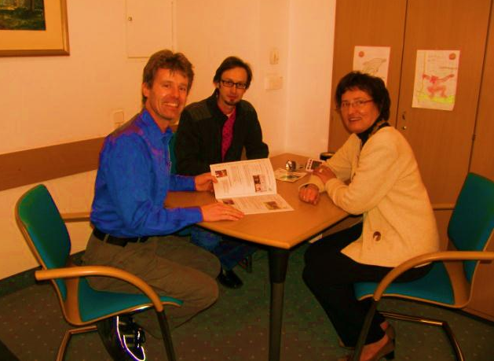
Projektablauf – 1
Klimacheck im Betrieb
Erhebung der Ist-Situation durch Informationsgespräche und Betriebsrundgang
Abschätzung der Einsparpotentiale
Bei Bedarf Zusammenarbeit mit Spezialisten

Slide 6
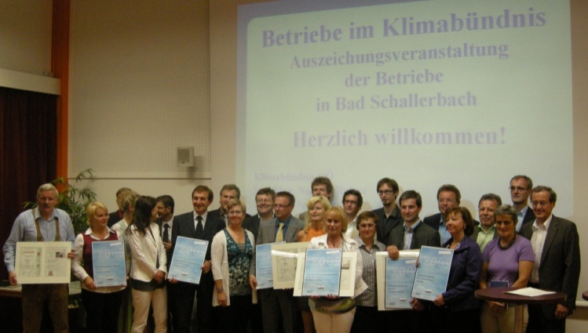
Projektablauf – 2
Klimaschutzziele freiwillig vereinbaren
Festlegung möglicher Klimaschutz-ziele
Teilnahmeerklärung des Betriebs
Auszeichnung als Klima-Bündnis Betrieb

Slide 7
Projektablauf – 3
Umsetzung und Erfolgskontrolle
Umsetzung der Maßnahmen
Begleitung durch das Klima-Bündnis
Information von Mitarbeitern, Kunden, Lieferanten, …
Evaluierung nach zwei und fünf Jahren

Slide 8
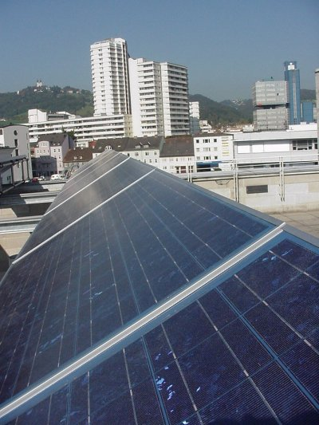
Betrachtete Bereiche
Energie
Energieverbrauch verringern
Stromverbrauch
Heiz- und Kühlenergie
Druckluft
Erneuerbare Energie einsetzen
Eigenproduktion
Einkauf von zertifiziertem Ökostrom

Slide 9
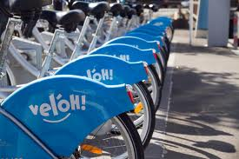
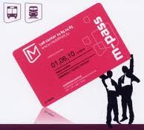
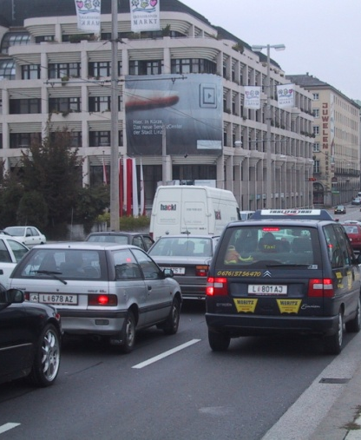
Mobilität
Fuhrpark
Regelmäßige Wartung
Berücksichtigung der Verbrauchswerte bei Kauf
Spritsparkurse
Wege der MitarbeiterInnen
Öffentliche Verkehrsmittel (m-pass)
Fahrgemeinschaften
Fahrradabstellplatz / Dienstfahrräder

Slide 10
Beschaffung
Kurze Transportwege, Langlebigkeit
Bevorzugter Einkauf von Produkten mit einem Umwelt-Zertifikat (FSC z.B.)
Verpflegung
Fair gehandelte Produkte (Kaffee, Tee etc.)
Produkte aus biologischem Anbau und aus der Region
Mehrwegverpackungen, ….

Slide 11
Klima-Bündnis Betriebe 2013
7 Betriebe sind angemeldet:
Druckerei, Autowerkstatt, Steinmetzbetrieb, Autoverleih, Lebensmittelverarbeitung, Heizungsbau

Slide 12
Mehr dazu auf der nächsten Plénière im Herbst ….
Danke für Ihre Aufmerksamkeit!

